Slide 1

////////////////////
Пермский Техникум Промышленных и Информационных технологий им. Б.Г. Изгагина
////////
Выпускная квалификационная работа
«Проектирование и разработка информационной системы автоматизации деятельности автовокзала»
ВКР №09.02.07.22.4.2.3
//////////
Работу выполнил: обучающийся 22ИСП2 группы Бурдышев И.О.
Руководитель: Филимонов А.Ю.
////////////////////////////////////////
Пермь, 2026

Slide 2
3b
////////////////////
Актуальность
///
Более 70% пользователей предпочитают онлайн-сервисы заместо «бумажного» формата билета
80%
2b
3
+----+----+----+-->
50%
IIIIIIIIIIIIIIIIIIIIIIIIIIIIIIIIIIIIIIIIIIIIIIIIIIIIIIIIIIIIIIIIIIIIIIIIIIIIIIIIIIIIIIIIII
2
20%
1b
1
----+----+----+----+-->
2012
2018
2024
Пермь, 2026

Slide 3
SSSSSSSSSSSSSSSS
////////////////////
Цель
v
///
Создание ИС Автовокзала, удобной для пользователей и сотрудников
SSSSSSSSSSSSSSSS
SSSSSSSSSSSSSSSS
v
SSSSSSSSSSSSSSSS
TTTTTTTTTTTTTTTTTTTTTTTTTTTTTTTTTTTTTTTTTTTTTTTTTTTTTTTTTTTTTTTTTTTTTTTTTTTTTTTTTTTTTTTTTT
Пермь, 2026

Slide 4
////////////////////
Задачи
///
Анализ рынка
T
T
iiiiiiiiiiii
Пермь, 2026

Slide 5
////////////////////
Задачи
///
Проектирование
T
iiiiiiiiiiii
T
Пермь, 2026
T

Slide 6
////////////////////
Задачи
///
Веб-Приложение
T
iiiiiiiiiiii
T
Пермь, 2026
T

Slide 7
////////////////////
Задачи
///
Мобильное приложение
T
iiiiiiiiiiii
T
Пермь, 2026
T

Slide 8
////////////////////
Задачи
///
Администрирование и управление
iiiiiiiiiiii
T
T
Пермь, 2026
T

Slide 9
////////////////////
Задачи
///
?????????????????????????????????????????????????????????????????????????????
Безопасность
iiiiiiiiiiii
T
Пермь, 2026
T

Slide 10
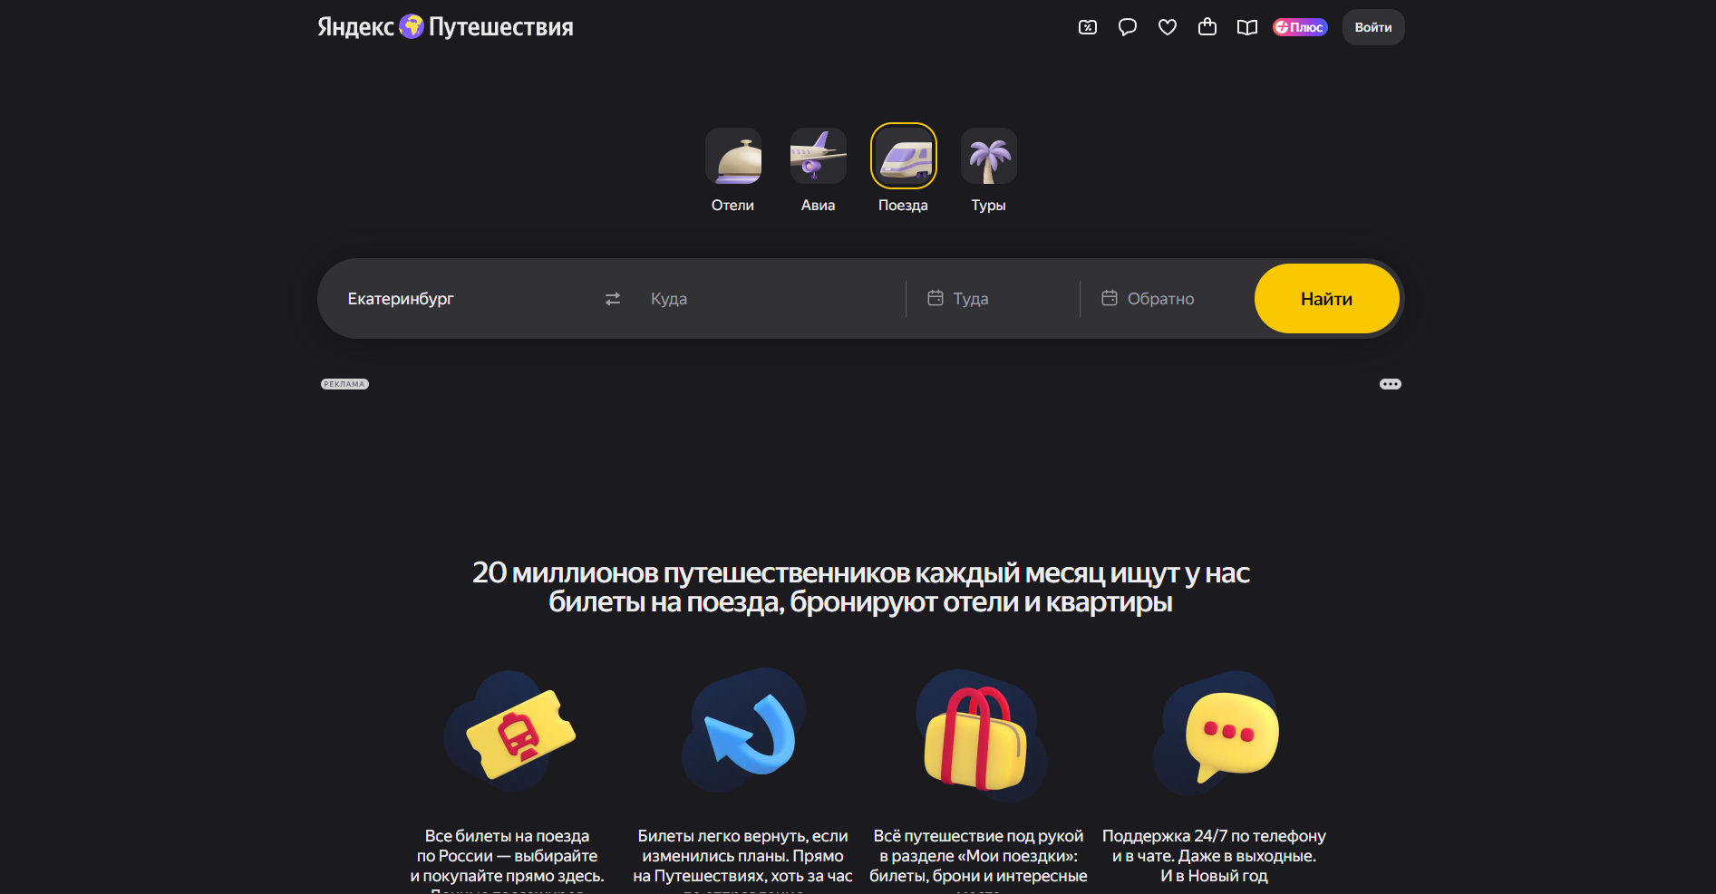
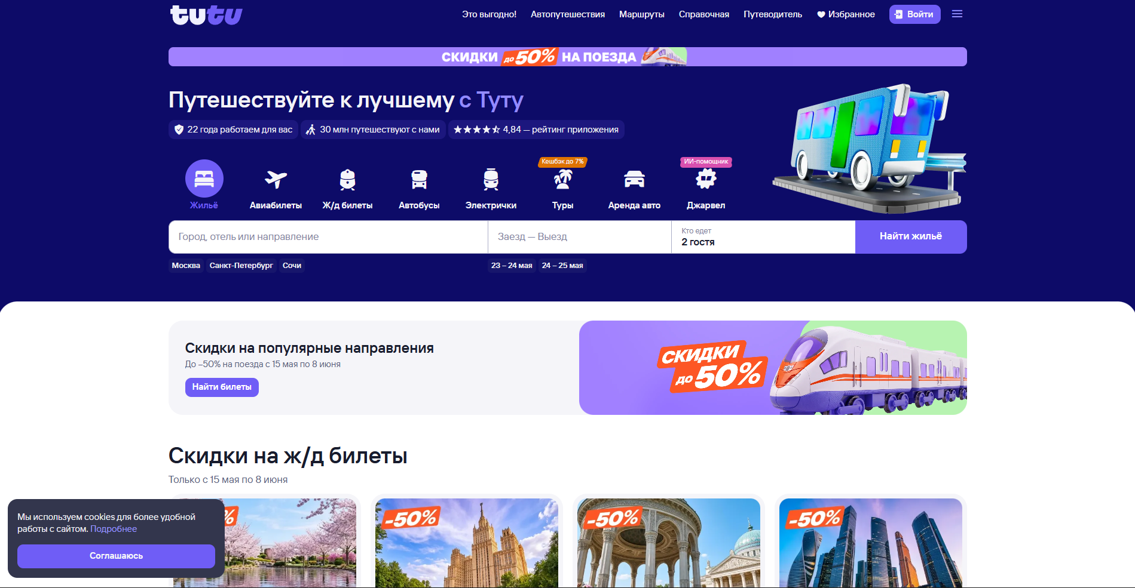
////////////////////
Предпроектный анализ
111111111111111111111111111111111111111
222222222222222222222222222222222222222
111111111111111111111111111111111111111
222222222222222222222222222222222222222
Пермь, 2026

Slide 11
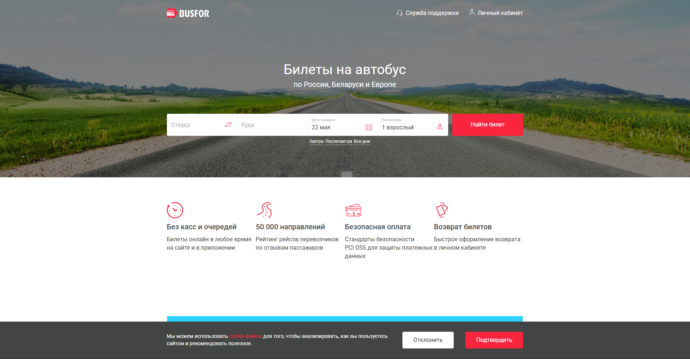
////////////////////
Предпроектный анализ
111111111111111111111111111111111111111
222222222222222222222222222222222222222
333333333333333333333333333333333333333
111111111111111111111111111111111111111
222222222222222222222222222222222222222
333333333333333333333333333333333333333
Пермь, 2026

Slide 12
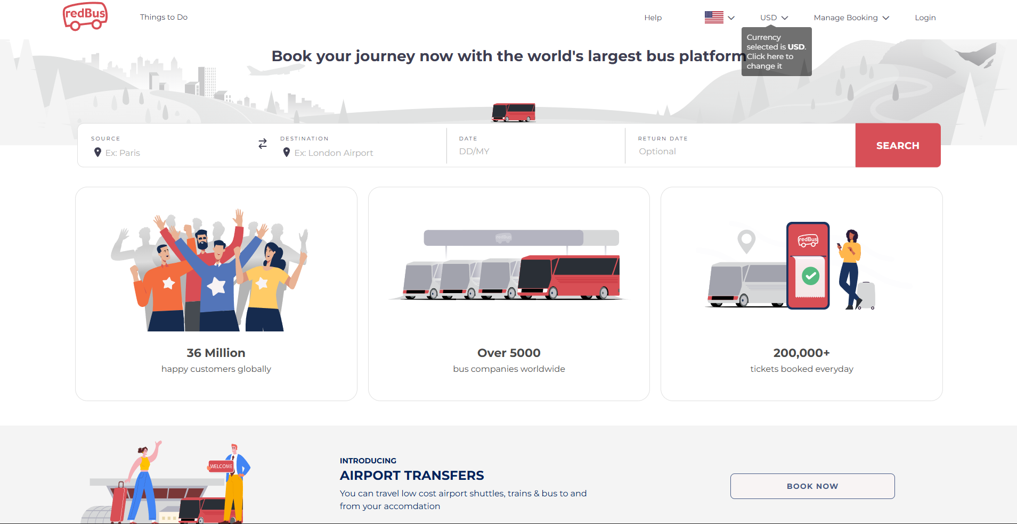
////////////////////
Предпроектный анализ
222222222222222222222222222222222222222
333333333333333333333333333333333333333
444444444444444444444444444444444444444
222222222222222222222222222222222222222
333333333333333333333333333333333333333
444444444444444444444444444444444444444
Пермь, 2026

Slide 13
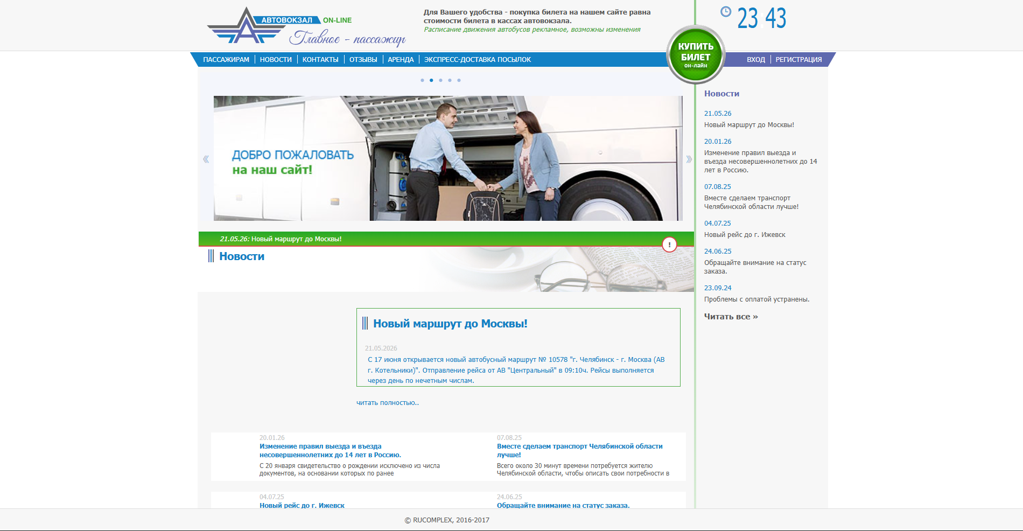
////////////////////
Предпроектный анализ
333333333333333333333333333333333333333
444444444444444444444444444444444444444
555555555555555555555555555555555555555
333333333333333333333333333333333333333
444444444444444444444444444444444444444
555555555555555555555555555555555555555
Пермь, 2026

Slide 14
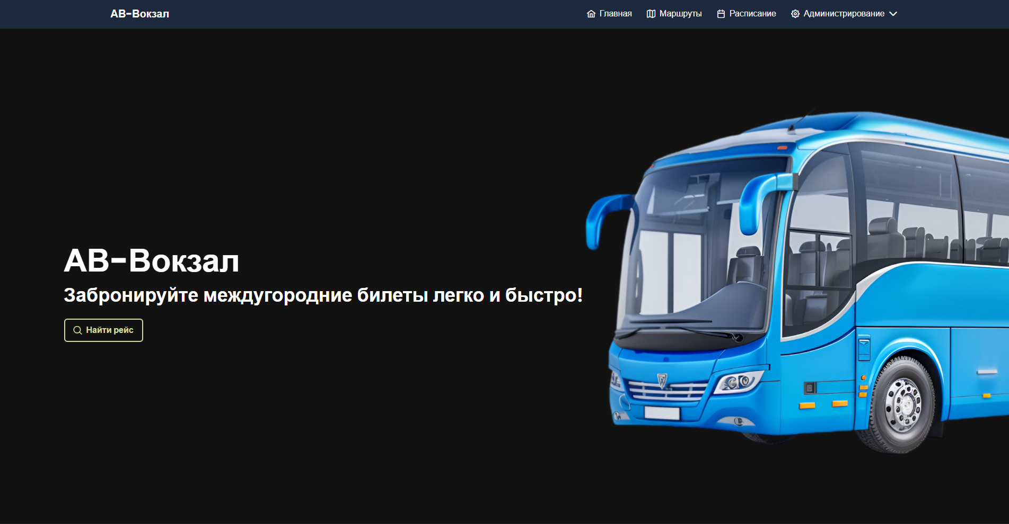
////////////////////
Предпроектный анализ
444444444444444444444444444444444444444
555555555555555555555555555555555555555
***************************************
444444444444444444444444444444444444444
555555555555555555555555555555555555555
***************************************
Пермь, 2026

Slide 15
////////////////////
Предпроектный анализ
555555555555555555555555555555555555555
***************************************
555555555555555555555555555555555555555
***************************************
Пермь, 2026

Slide 16
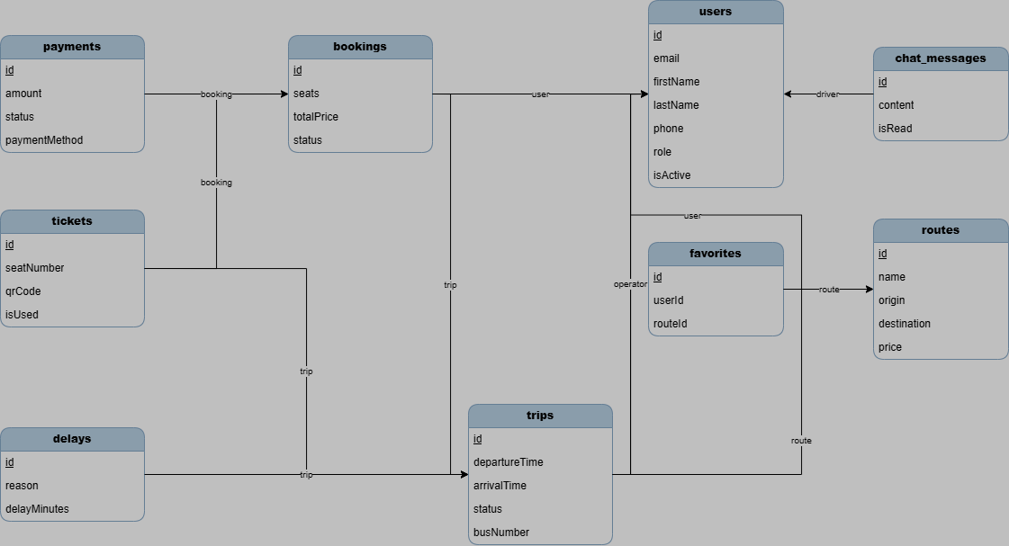
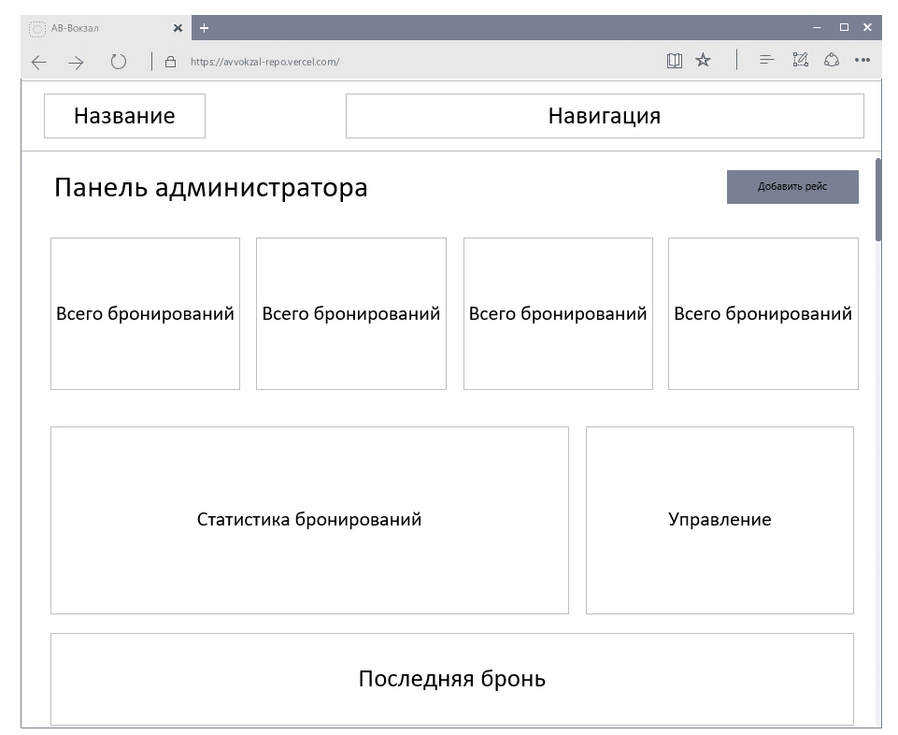
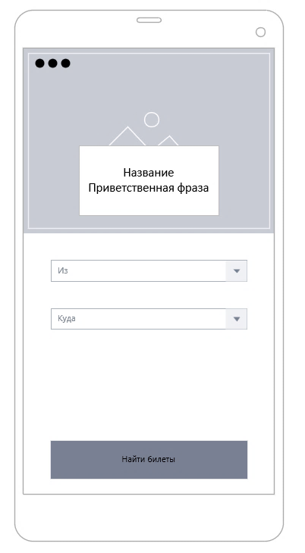
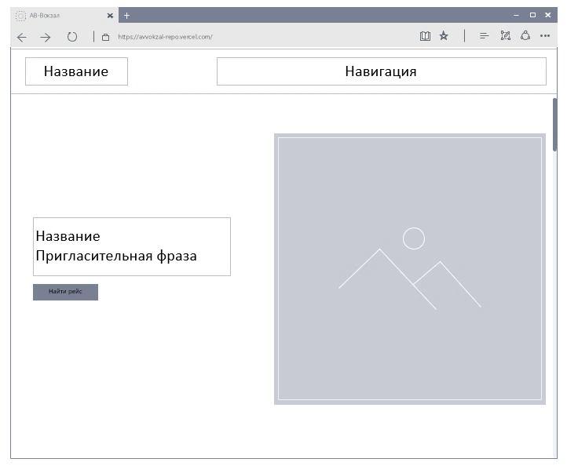
////////////////////
Проектирование
..ooOO################################################################################################################
^^^^^^^^^^^^^^^^^^^^^^^^^^^^^^
^^^^^^^^^^^^^^^^^
^^^^^^^^^
^^^^^^^^^^^^^^^^^
Пермь, 2026

Slide 17
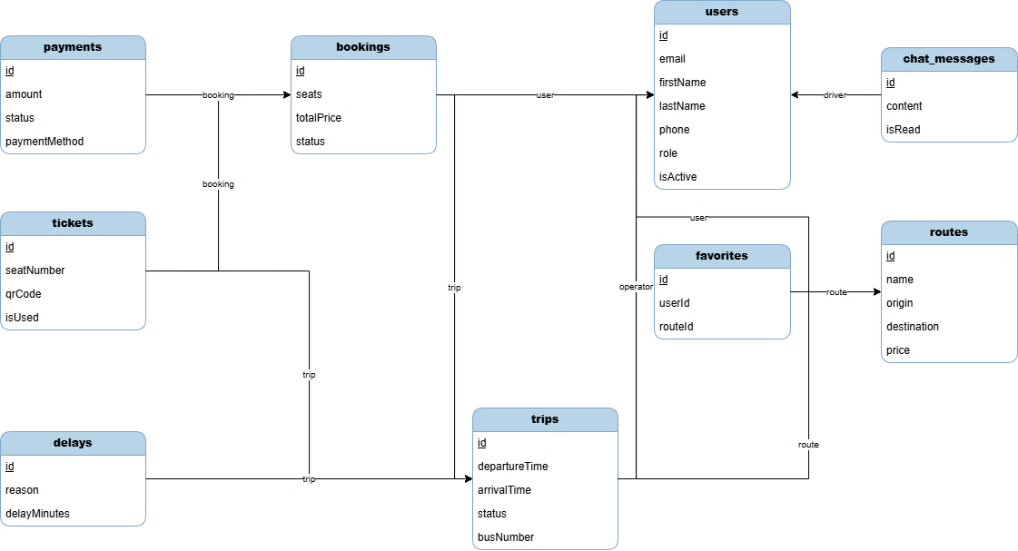
////////////////////
Проектирование
..ooOO############################################################
^^^^^^^^^^^^^^^^^^^^^^^^^^^^^^
Пермь, 2026

Slide 18
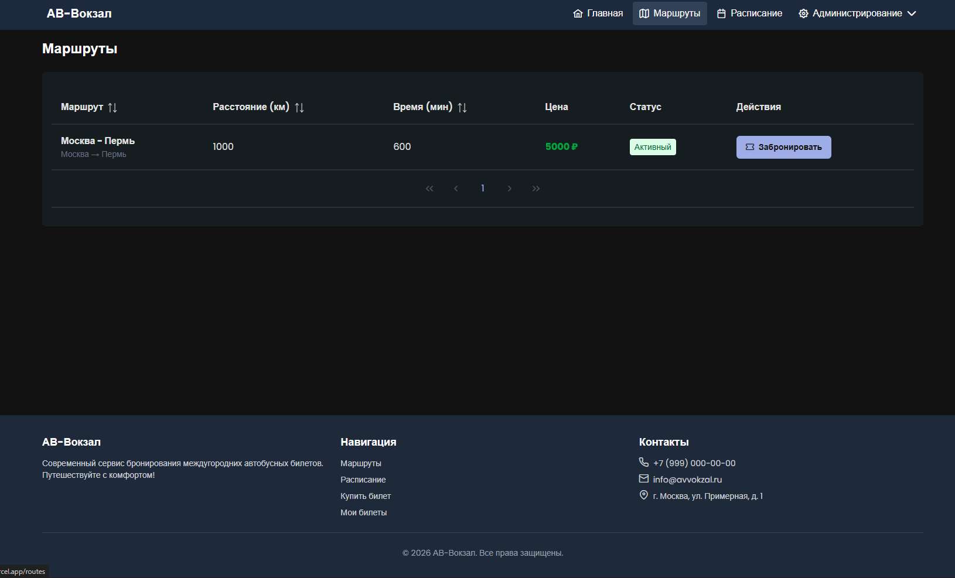
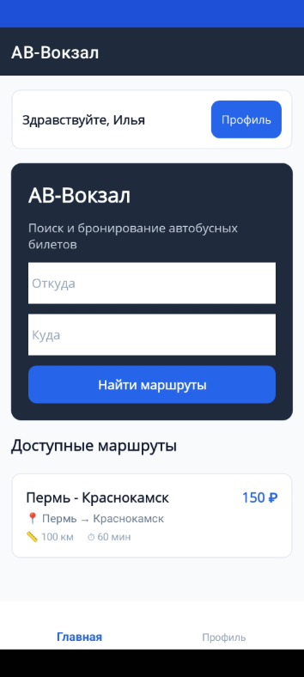
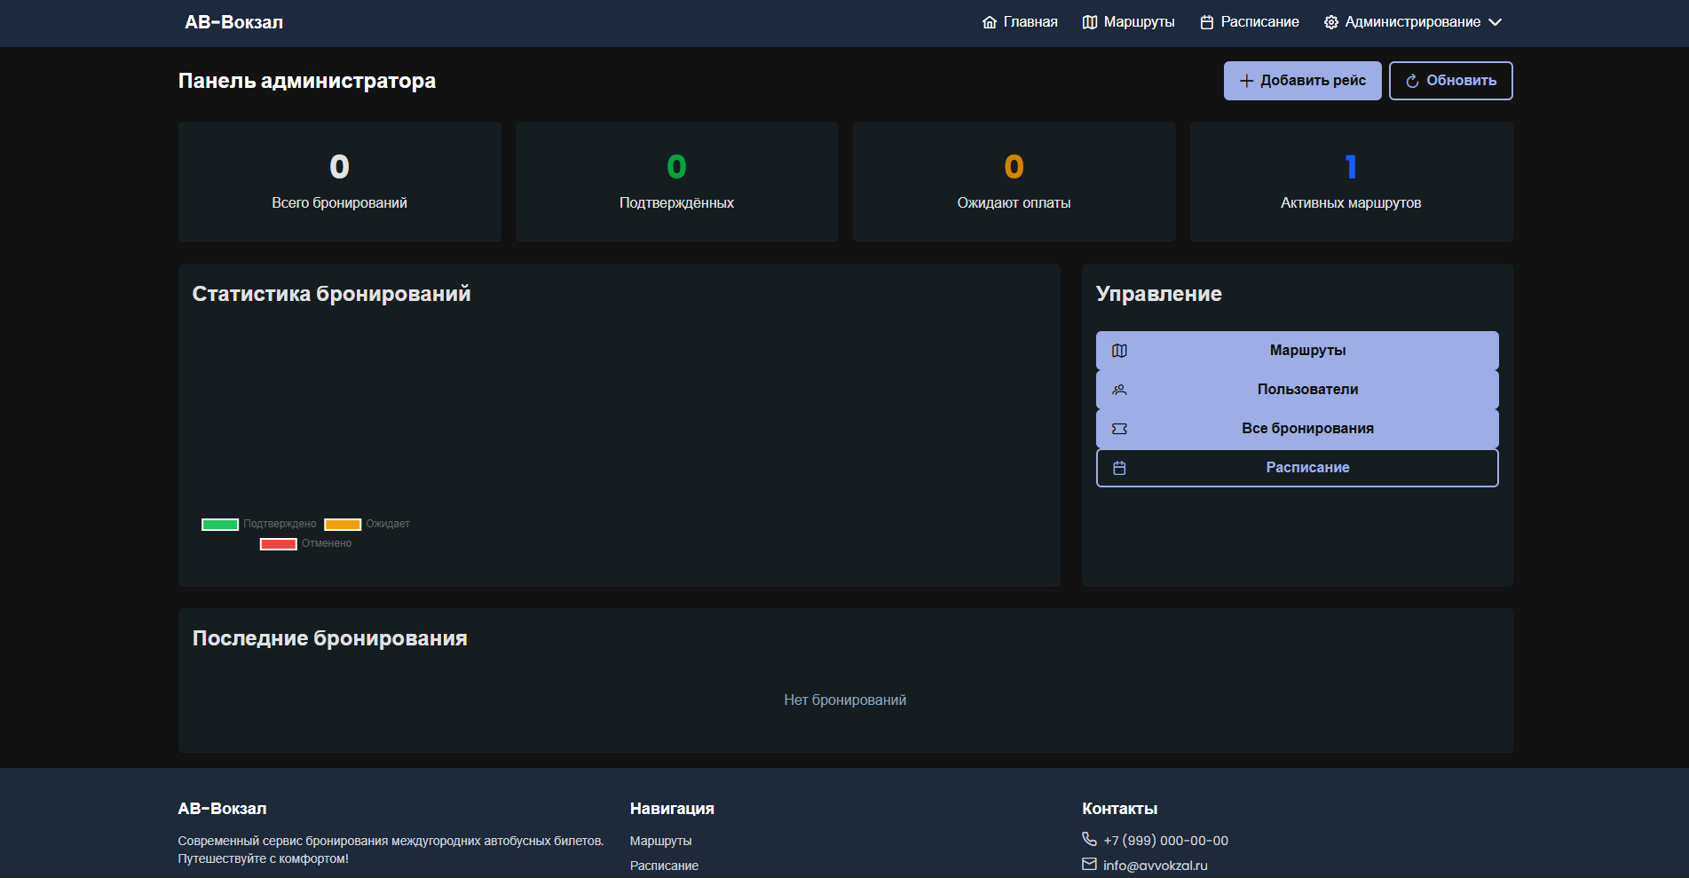
////////////////////
Разработка
IIIIIIIIIIIIIIIIIIIII
%%%%%%%%%%%%%%%%%%%%%%%%%%%%%%%%%%%
Пермь, 2026
%%%%%%%%%%%%%%%%%%%%%%%%%%%%%%%

Slide 19
////////////////////
Разработка
IIIIIIIIIIIIIIIIIIIII
%%%%%%%%%%%%%%%%%%%%%%%%%%%%%%%
Пермь, 2026

Slide 20

////////////////////
Демонстрация проекта
Пермь, 2026

Slide 21
////////////////////
Заключение
///
////
Все поставленные задачи выполнены
TTTTTTTTTTTTTTTTTTTTTTTTTTTTTTTTTTTTTTTTTTTTTTTTTTTTTTTTTTTTTTTTTTTTTTTTTTTTTTTTTTTTTTTTTT
Пермь, 2026

Slide 22
////////////////////
Рекомендуемые системные требования
Пермь, 2026

Slide 23
////////////////////
Оценка производственных затрат
Пермь, 2026

